Slide 1
Configuration – Principes de Fonctionnement
Formation Citybox

Slide 2
Pré-requis
Modules nécessaires
PRESENTATION DE LA SOLUTION CITYBOX

Slide 3
La configuration et le commissionnement

Slide 4
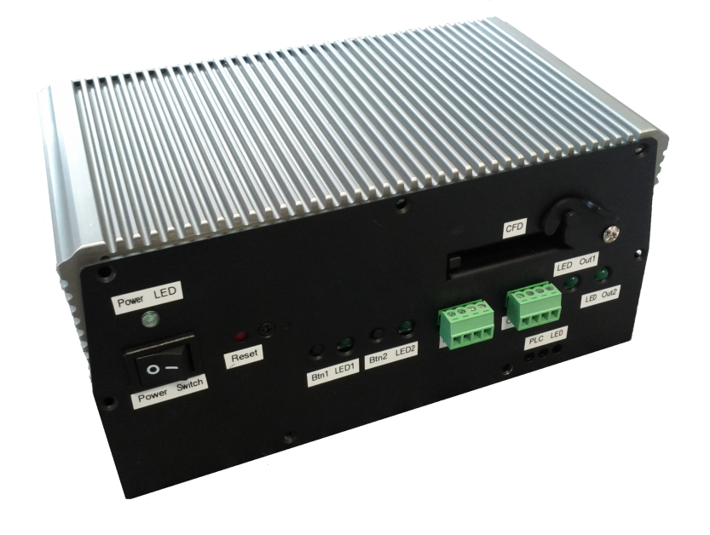
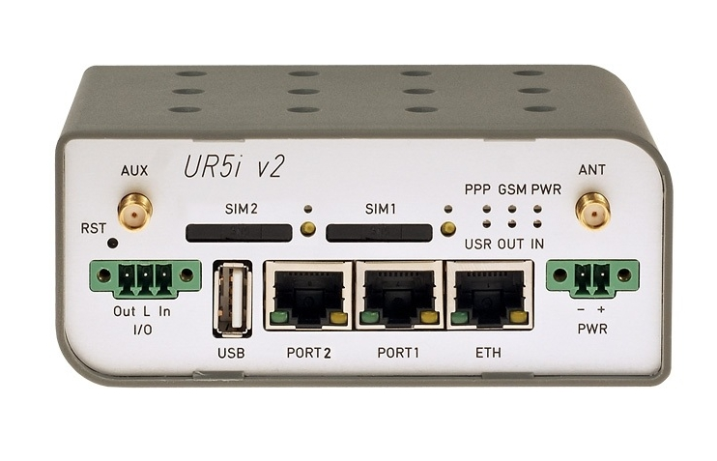
Rappel des flux
Serveur
Outil de télégestion
Citybox Central Server
3G, ADSL, FTTH…
Ethernet
Armoire
Citybox Controller V2
Point d’accès
Candélabre
CPL
Citybox
Notes:
Schéma pour lier les « blocs » (CCS, SLV, Citybox Controller, services IP…)
Permet de positionner le formé sur les éléments qu’il aura à sa charge (terrain pour pose, CCS/SLV/CityBox Controllers pour admin, etc.)

Slide 5
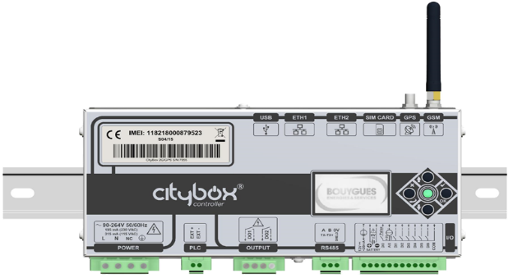
Rappel des flux
Serveur
API
(http & XML)
Portail Web SLV
Citybox Central Server
3G, ADSL, FTTH…
Armoire
Citybox Controller
CPL
Candélabre
Citybox
Notes:
Schéma pour lier les « blocs » (CCS, SLV, Citybox Controller, services IP…)
Permet de positionner le formé sur les éléments qu’il aura à sa charge (terrain pour pose, CCS/SLV/CityBox Controllers pour admin, etc.)

Slide 6
Les éléments de configuration par outil
Citybox Controller : (interface Web)
Paramètres réseaux
Adresse IP locale
Adresse du CCS
Notes:
3 diapos ?

Slide 7
Les éléments de configuration par outil
SLV : (portail Web)
Gestion des comptes d’accès
Patrimoine équipements (Citybox, Controllers, points lumineux, compteurs…)
Identité
Caractéristiques
Programmations horaires et Calendrier
Alarmes
Création des modèles
Attachement des modèles aux équipements et aux variables surveillées
Notes:
3 diapos ?

Slide 8
Les éléments de configuration par outil
CCS : (interface Web)
Paramètres réseaux du CCS
Configuration du dialogue avec SLV
Adresse IP / port
Gestion des comptes d’accès
Paramètres avancés de fonctionnement
Définition des Défauts sur entrée
Gestion des fréquences d’interrogation des équipements
Gestion de la fréquence de publication des données
Notes:
3 diapos ?

Slide 9
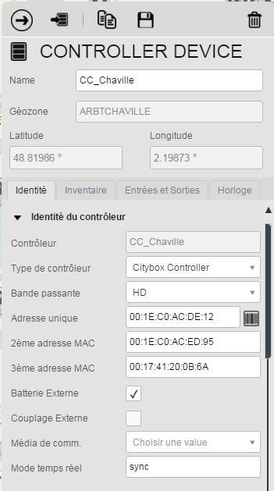
Dialogue SLV – CCS : le commissionnement
« Commissionnement »
du Controller
Portail Web
Citybox Central Server
Appui sur le bouton « commissionner » sur l’équipement « Controller » dans le portail Web de SLV
Génère un fichier de configuration, contenant tous les éléments de configuration « Patrimoine équipements » attachés à ce Controller, sous la forme d’un fichier .xml
Envoi au CCS du fichier de configuration, caractérisé par l’identité du Controller, et de son « groupe » d’appartenance (qui est un élément du « Patrimoine équipements »)

Slide 10
Groupes de Controllers

Slide 11
Groupe de Citybox Controllers
Permet de regrouper les fichiers de configuration SLV de chaque CC en un seul fichier partagé par tous.
➔ Un seul commissionnement est suffisant pour tous les mettre à jour
Utile lors de partage de caractéristiques/paramètres communs (patrimoine CPL, programmation calendaire, quartier…)
Citybox Controller V2
Citybox Controller V2
Citybox Controller V2
Citybox Controller V2
Citybox Controller V2
Groupe 1
Groupe 2
Notes:
Introduire les groupes par une ou 2 slides sur le « fichier de configuration » et son contenu, qui est généré par le commissionnement.
Petite modif sur « config CC », où il faut clairement dire que c’est le « configurateur avancé » qui choisit sa stratégie sur les groupes. Peut être faire un module sur la notion de groupe?

Slide 12
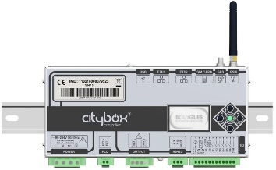
Groupe de Citybox Controllers
Permet de regrouper les fichiers de configuration SLV de chaque CC en un seul fichier partagé par tous.
➔ Un seul commissionnement est suffisant pour tous les mettre à jour
Utile lors de partage de caractéristiques/paramètres communs (patrimoine CPL, programmation calendaire, quartier…)
Citybox Controller
Citybox Controller
Citybox Controller
Citybox Controller
Citybox Controller
Groupe 1
Groupe 2
Notes:
Introduire les groupes par une ou 2 slides sur le « fichier de configuration » et son contenu, qui est généré par le commissionnement.
Petite modif sur « config CC », où il faut clairement dire que c’est le « configurateur avancé » qui choisit sa stratégie sur les groupes. Peut être faire un module sur la notion de groupe?

Slide 13
Dialogue CCS – Controllers : notion de groupe
Prenons 3 Controllers, d’identités respectives « 1 », « 2 », et « 3 »
Supposons que ces 3 Controllers aient le même paramètre « Groupe », dont l’identité est « Groupe123 »
Chaque commissionnement du Controller « 1 » ou « 2 » ou « 3 » génère un fichier de configuration, qui est envoyé au CCS
A chaque fois qu’un nouveau fichier est envoyé, le CCS en calcule sa « réunion », en assemblant les 3 fichiers
La réunion de ces fichiers de configuration est ensuite envoyée à chacun des Controllers du groupe
A noter : lorsque le commissionnement d’un Controller n’amène aucun élément nouveau de « Patrimoine équipements », aucun fichier n’est envoyé aux Controllers (économie de consommation data)
Commissionnement Groupe
Notes:
Décider de la position de cette diapo par rapport au schéma

Slide 14
Dialogue CCS – Controllers : schéma
Commissionnement
de « 1 » ou « 2 » ou « 3 »
Portail Web
Citybox Central Server
1
2
Citybox Controller V2
3
Citybox Controller V2
Commissionnement Groupe
Citybox Controller V2
Groupe « 123 »

Slide 15
Dialogue CCS – Controllers : schéma
Commissionnement
de « 1 » ou « 2 » ou « 3 »
Portail Web
Citybox Central Server
1
2
Citybox Controller
3
Citybox Controller
Commissionnement Groupe
Citybox Controller
Groupe « 123 »

Slide 16
Dialogue CCS – Controllers : intérêts des groupes
Partage d’une liste d’équipements qui peuvent basculer d’un Citybox Controller à un autre
Mises à jour simplifiées des éléments qui sont situés dans un même groupe.
Permet de caractériser les attributs d’un ensemble d’armoires pour les repérer différemment dans le CCS Exemple : séparation des armoires mises en service de celles qui ne le sont pas encore (ou qui sont en travaux)
Permettra le partage d’informations de la part d’équipements de même type Exemple : utilisation combinée de plusieurs capteurs photovoltaïques

Slide 17
Autres éléments de configuration
Paramètres réseaux (CCS et Controller) : prise en compte « à chaud »
Gestion de comptes (CCS et SLV) : prise en compte « à chaud »
Alarmes : prise en compte « à chaud »
Paramètres avancés de fonctionnement : déclenche un commissionnement de groupe pour tous les groupes concernés, i.e. ceux attachés au profil de gestion modifié (voir formation Rôles et périmètres d’action)

Slide 18
Vérification de la prise en compte du commissionnement

Slide 19
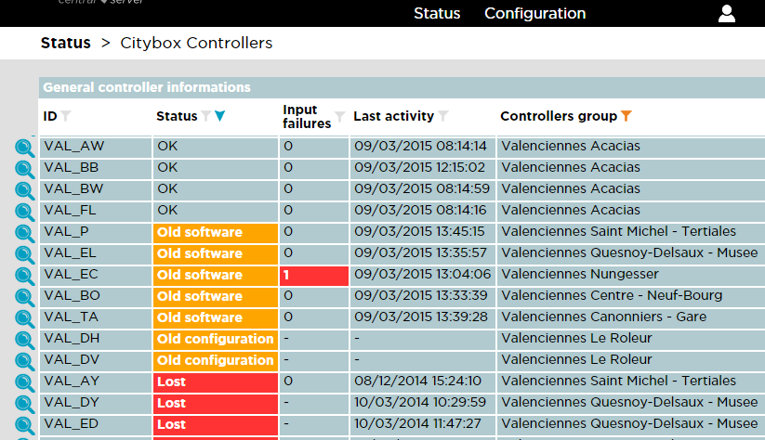
Sur le CCS
Aller dans le Status des Citybox Controllers
Notes:
…PackWeb, s’il existe!

Slide 20
Sur le CCS
Si le commissionnement est passé, le champ status doit être à OK.
Old Software = mise à jour logicielle en cours, surveiller la connexion du CC au CCS (dont Last Activity)
Old Configuration = mise à jour du patrimoine en cours, surveiller la connexion du CC au CCS (dont Last Activity)
Lost = CC non communicant, surveiller la connexion du CC au CCS (dont Last Activity)
Notes:
…PackWeb, s’il existe!

Slide 21
Points clés
Quelles sont les 2 types de flux de configuration?
Commissionnement Controller et Commissionnement Groupe
Dans quel cas l’appui sur le bouton « commissionner » ne provoque rien?
Quand il n’y a eu aucun changement/aucune nouveauté de Patrimoine Equipement depuis l’appui précédent
Si je veux changer une programmation horaire (par exemple l’heure d’allumage) partagée par mes 3 Controllers, combien de fois dois-je appuyer sur le bouton « commissionner »?
1
Est-ce que pour autant je suis obligé d’avoir la même programmation horaire sur tous mes Controllers?
Non
Si la programmation de la « 2 » est différente de « 1 » et « 3 », et que je souhaite la modifier, quel Controller dois-je commissionner sur SLV?
La « 2 »

